Slide 1

LA FORJA DE LIBROS
La web donde forjar tus propias historias

Slide 2
INTRODUCCIÓN
La web está diseñada para ofrecer un pequeño rincón que, tanto fuera como dentro de tu casa, te permita escribir aquello que te ha inspirado o las ideas que siempre has tenido.
No tiene un público objetivo definido, cualquiera puede entrar y empezar a escribir de forma anónima y dejar que otras personas participen en tus historias o simplemente las lean.

Slide 3
OBJETIVO
El objetivo de crear esta web es dejar que la gente pueda escribir sus historias sin tener que preocuparse de que se conviertan en bestsellers… Pero si se convierte en uno, ¡Mucho mejor 😊!
La idea es escribir, compartir y leer historias, cuentos y una gran variedad de textos al alcance de todos.

Slide 4
FINALIDAD
La finalidad de este sitio es dejar volar tu imaginación y utilizar tu creatividad.
En resumen: usar nuestra inteligencia natural y no tanta Inteligencia Artificial para crear historias por y para personas.

Slide 5
Index
Autenticación
logged
Login
Registro
Recuperar contraseña
Crear libro
Escribir libro
Tu biblioteca
Logout
no logged
Autenticación
Detalle
Leer
Modificar
Mapa gráfico de la web

Slide 6
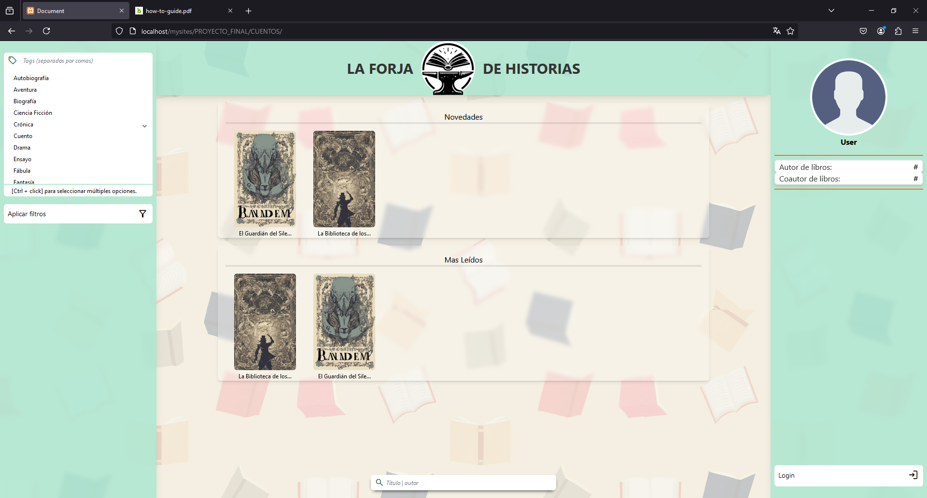
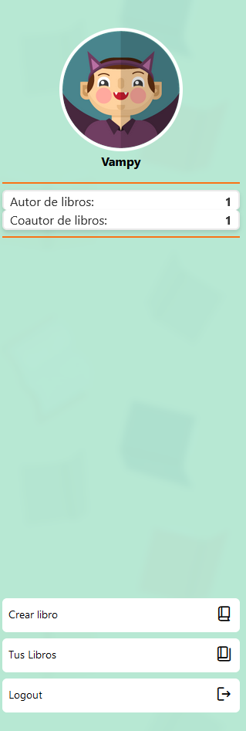
INDEX
4
5
Novedades: Muestra los últimos 10 libros creados.
Más leídos: Muestra los 10 libros más vistos.
Búsqueda: por título y autor.
Filtros: por tags.
Usuario: Información del usuario.
Acciones del usuario:
Crear libro
Ir a tu biblioteca
Logout (Si está logeado)
Login (Si no está logeado)
1
2
6
3

Slide 7
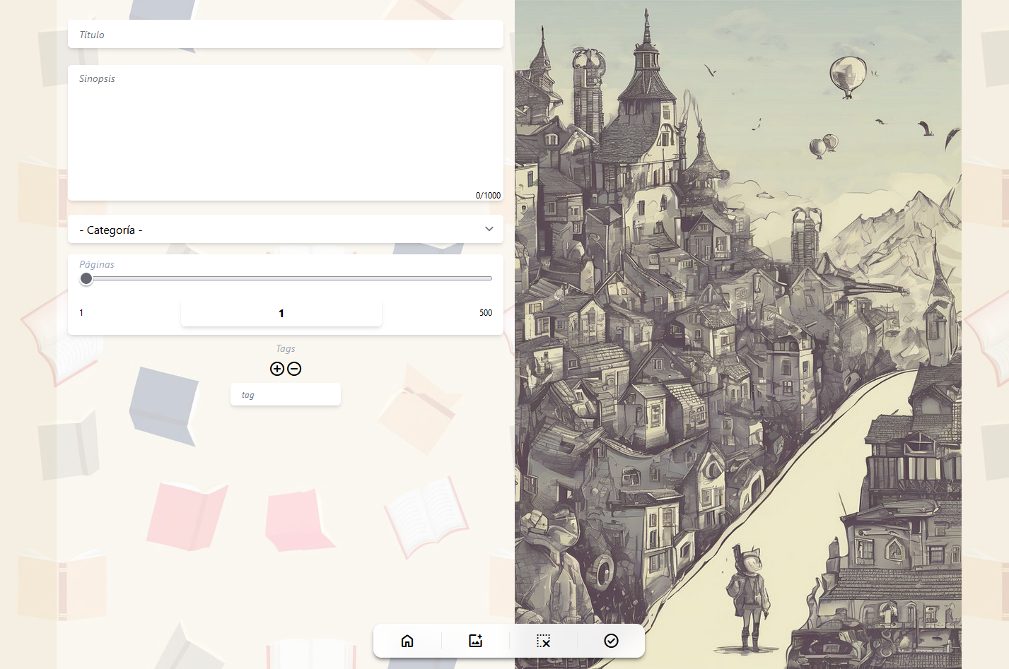
CREAR LIBRO
1
6
Sección donde se crea el libro:
Título
Sinopsis
Categoría: Te muestra un N.º aproximado de páginas
N.º de páginas
Tags: se pueden añadir o eliminar
Imagen de portada
Menú
Volver al índex
Cargar imagen de portada
Eliminar imagen de portada
Confirmar creación del libro
2
3
4
5
7

Slide 8
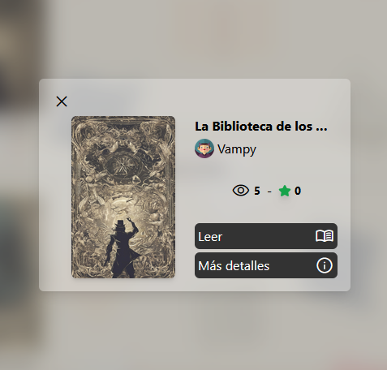
Al seleccionar un libro de la lista, se abre un cuadro que muestra información básica del libro:
Imagen de portada
Título
Autor principal
Número de visualizaciones
Puntuación
Botón para empezar a leer
Botón para ver más detalles
2
1
3
4
5
6
7

Slide 9
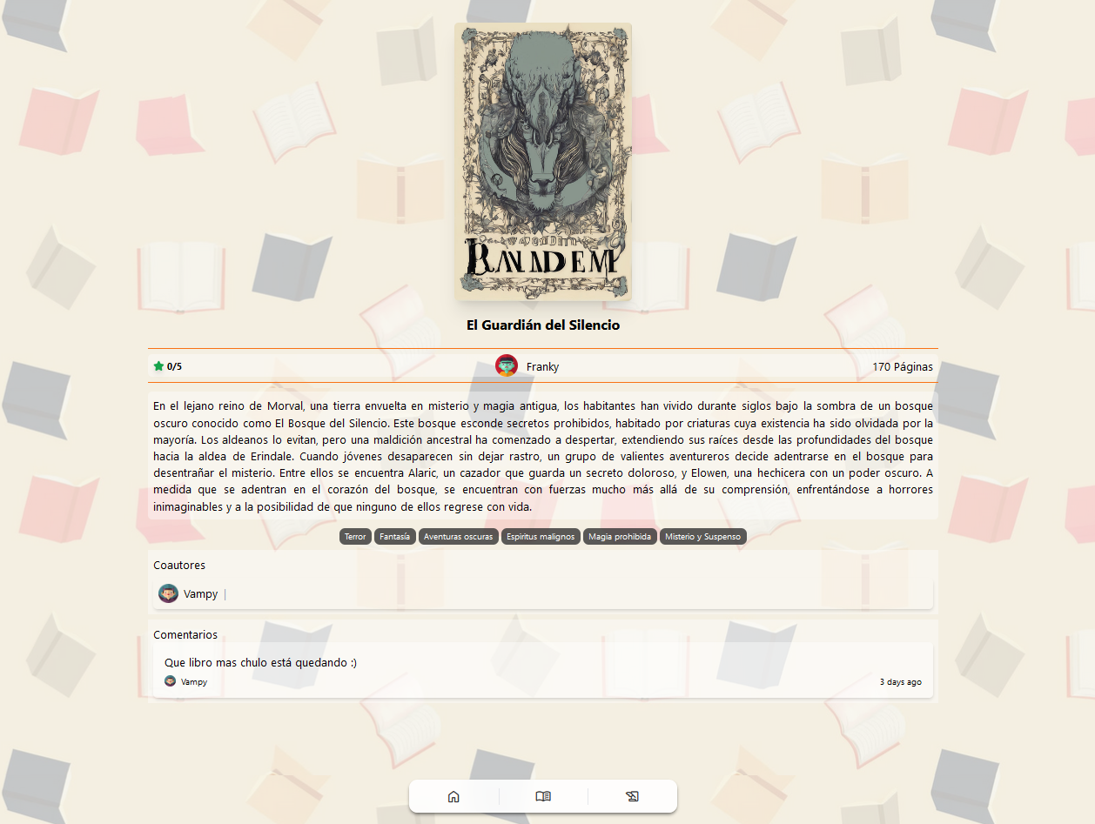
DETALLES DEL LIBRO
1
Aquí se muestra más información sobre el libro seleccionado:
Imagen de portada
Título
Autor principal
Puntuación
Cantidad de páginas total
Sinopsis
Tags
Coautores: Usuarios que han participado en el libro
Comentarios
Vuelta al índex
Leer libro
Escribir páginas
2
4
3
5
6
7
8
9
10
11
12

Slide 10
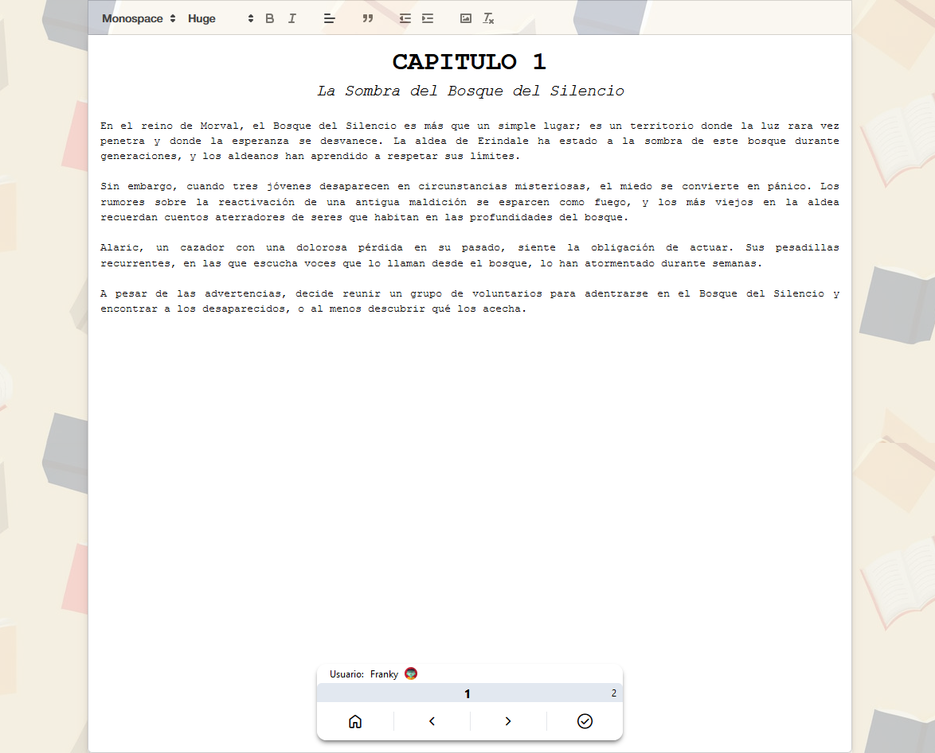
ESCRIBIR LIBRO
1
Sección para escribir el libro:
Herramientas de edición de texto
Zona para escribir
Menú
Usuario que ha escrito la página
Pag.: Anterior / Actual / Siguiente
Volver al índex
Cambiar de página
Confirmar páginas (inserción / modificación)
2
3

Slide 11
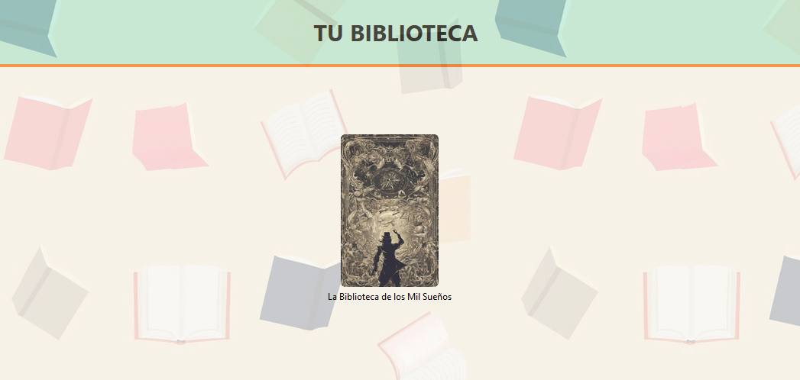
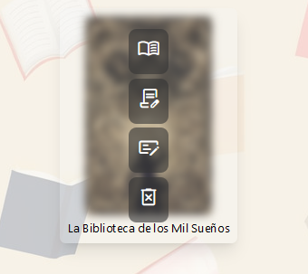
LA BIBLIOTECA DEL USUARIO
Aquí se mostrarán los libros creados por el usuario.
Al pasar por encima del libro, el usuario tendrá las opciones de:
Leer
Modificar los detalles del libro
Modificar el contenido del libro
Eliminar el libro

